Slide 1

























САНХҮҮГИЙН ЗОХИЦУУЛАХ ХОРОО
2020
ГАРГАСАН ШИЙДВЭРҮҮД
Үнэт цаас
Даатгал
89
86
Хадгаламж, зээлийн хоршоо
Банк бус санхүүгийн байгууллага
44
Бусад
Үнэт цаас
86
4
24
удаагийн хуралдаан
1051 тогтоол
89
Даатгал
САНХҮҮГИЙН ЗОХИЦУУЛАХ ХОРООНЫ ХУРАЛДААНААР
Үл хөдлөх эд хөрөнгө зуучлал, үнэт металл, үнэт эдлэлийн арилжаа эрхлэгч
24
удаагийн хуралдаан
1051 тогтоол
44
Банк бус санхүүгийн байгууллага
Хяналт шалгалт, зохицуулалт
153
1,051 асуудал хэлэлцэн шийдвэрлэлээ.
153
608
Хяналт шалгалт, зохицуулалт
Хадгаламж, зээлийн хоршоо
67
Үл хөдлөх эд хөрөнгө зуучлал, үнэт металл, үнэт эдлэлийн арилжаа эрхлэгч
608
Санхүүгийн зохицуулах хорооны даргын тушаалаар салбарын зохицуулалттай холбоотойгоор 391 шийдвэр гаргажээ.
Бусад
4
Банк бус санхүүгийн байгууллага
Хадгаламж, зээлийн хоршоо
7
17
113
зохицуулалтын салбарт мөрдөгдөж буй нийт дүрэм, журам, заавар
МӨРДӨГДӨЖ БУЙ ДҮРЭМ ЖУРАМ
Даатгал
Үнэт цаас
27
49
117
12
5
Бусад
ҮХХЗҮЭЗГазар

Slide 2

















САНХҮҮГИЙН ЗОХИЦУУЛАХ ХОРОО
2020
ҮНЭТ ЦААСНЫ
ЗАХ ЗЭЭЛ
ЦАР ТАХЛЫН ҮЕД АВЧ ХЭРЭГЖҮҮЛСЭН АРГА ХЭМЖЭЭ
ДҮРЭМ, ЖУРАМ
Хөрөнгийн зах зээлд шинэ бүтээгдэхүүн, үйлчилгээ нэвтрүүлэх, биржийн бус зах зээлийг хөгжүүлэх “Биржийн бус зах зээлийн үйл ажиллагааны журам” - ыг баталсан;
Дотоодын хөрөнгийн зах зээлийг олон улсын зах зээлтэй холбох суурь зохицуулалтын орчныг шинэчлэн баталж, дотоодын болон гадаадын биржид давхар бүртгэлтэй компанийн хувьцаа эзэмшигч бирж хооронд хувьцаагаа хөрвүүлэх боломжтой болсон.
Үнэт цаасны арилжаа, төлбөр тооцоо, өмчлөх эрхийн бүртгэл бүхэлдээ цахим горимоор хэвийн явагдаж байна
«НОСК нэг ТЗК» ХХК-ийн 34.4 тэрбум ₮-ийн хөрөнгөөр баталгаажсан үнэт цаасыг бүртгэснээр 420 төрийн тусгай албан хаагчид орон сууцтай болсон
ДЭД БҮТЭЦ
Олон улсын жишиг, гадаадын хөрөнгө оруулагчдын шаардлагад нийцсэн Үнэт цаасны дараа төлбөр тооцооны T+2, төлбөрийн эсрэг нийлүүлэлт зарчмыг зах зээлд нэвтрүүлсэн
Мөнгөн хөрөнгө болон үнэт цаасны номинал дансны зохицуулалтын орчинг шинэчлэн баталж үнэт цаасны өмчлөх эрхийн бүртгэлийн тогтолцоог олон улсын жишигт нийцүүлэх, зах зээлийн хөрвөх чадварыг сайжруулах шинэ бүтээгдэхүүн, үйлчилгээ нэвтрүүлэх үндэс суурийг бүрдүүлсэн.
Үнэт цаасны зах зээлд ажил үйлчилгээ явуулах эрх олгох, аттестачлах сургалт, шалгалтыг цахим хэлбэрт шилжүүлж нийт 238 хүнийг хамруулсан
Хөрөнгийн зах зээлд шинэ бүтээгдэхүүн гарсан:
Анхны хамтын хөрөнгө оруулалтын сан байгуулагдаж, шинэ мэргэжлийн хөрөнгө оруулагч бий болсон
ЗЗҮ 2.6 ИХ
НАЯД ТӨГРӨГ
АРИЛЖААНЫ ХЭМЖЭЭ 40.8 ТЭРБУМ ТӨГРӨГ
ТОП 20
17,531.6
ЗЗҮ/ДНБ
7.1%

Slide 3













САНХҮҮГИЙН ЗОХИЦУУЛАХ ХОРОО
2020
ДААТГАЛЫН
ЗАХ ЗЭЭЛ
Нийт хөрөнгийн хэмжээ өмнөх оны мөн үеэс 4.6% өссөн
Нийт хөрөнгийн хэмжээ
390.7 тэрбум ₮
Даатгалын болон давхар даатгалын нийт хураамж
163.4 тэрбум ₮
Нийт нөхөн төлбөр
43.5 тэрбум ₮
ЦАР ТАХЛЫН ҮЕД АВЧ ХЭРЭГЖҮҮЛСЭН АРГА ХЭМЖЭЭ
ОНЦЛОХ АЖЛУУД
Даатгалын тухай хуулийн шинэчилсэн найруулга, Даатгалын мэргэжлийн оролцогчийн тухай, Жолоочийн даатгалын тухай хуулиудад нэмэлт, өөрчлөлт оруулах хуулийн төслүүдийн үзэл баримтлал батлагдсан.
“Даатгалын зах зээлийн ёс зүйн журам”-ыг шинэчлэн боловсруулж батлуулсан.
“Даатгалын багц дүрэм”-ийн холбогдох журам, зааврыг шинэчлэн баталж, нэмэлт, өөрчлөлтүүдийг оруулсан.
GIZ, MEFIN хамтран зохион байгуулсан технологийн дэвшил, хүртээмжтэй даатгалын зохицуулалтыг сайжруулах, уур амьсгал, гамшгийн эрсдэлийг бууруулах зэрэг чиглэлээрх нийт 16 удаагийн цахим сургалт, хэлэлцүүлгүүдэд оролцсон.
“Малын индексжүүлсэн даатгалын хураамжийн хэмжээг тооцох журам”, “Малын индекжүүлсэн даатгалын хамтын эрсдэлийн сангийн хөрөнгө, түүнийг санхүүжүүлэх, зарцуулах журам”, “Жолоочийн даатгалын хураамжийн хэмжээг тооцох итгэлцүүр хэрэглэх журам”, “Жолоочийн хариуцлагын албан журмын даатгалын мэдүүлгийн маягт, гэрээний стандарт, загвар”-т нэмэлт, өөрчлөлт оруулж ЗЕХ-д нийцүүлэн шинэчлэн баталсан.
Иргэдэд даатгалын салбарын ач холбогдлыг таниулах, сурталчлах ажиллагааг эрчимжүүлсэн.
“Мандал Даатгал” ХК, “Нэйшнл лайф даатгал” ХХК “Ковид даатгал” болон “Ковид-19 Амь нас, хөдөлмөрийн чадвар алдалтын даатгал” эрүүл мэндийн даатгалын шинэ бүтээгдэхүүн гаргасан.
Даатгалын бүх компани утсаар болон фейсбүүк мессенжер буюу чатбот ашиглан үйл ажиллагаагаа хэвийн явуулж байна.
Мэргэжлийн оролцогчийн эрх олгох сургалт, шалгалтыг цахим хэлбэрт шилжүүлж амжилттай зохион байгуулсан
5 даатгалын компани цахим болон гар утасны аппликейшн ашиглан зөвлөгөө мэдээлэл өгөх, нөхөн төлбөрийн баримт материалыг хүлээн авч байна.

Slide 4













САНХҮҮГИЙН ЗОХИЦУУЛАХ ХОРОО
2020
БАНК БУС
САНХҮҮГИЙН БАЙГУУЛЛАГА
Нийт харилцагчдын тоо:
2.6 сая
Нийт зээлдэгчдийн тоо:
552.0 мянга
Нийт хөрөнгийн хэмжээ :
1.9 их наяд ₮
Зээлийн үлдэгдэл:
1.4 их наяд ₮
ОНЦЛОХ АЖЛУУД
ЦАР ТАХЛЫН ҮЕД АВЧ ХЭРЭГЖҮҮЛСЭН АРГА ХЭМЖЭЭ
“Банк бус санхүүгийн үйл ажиллагааны тухай хууль”-ийн шинэчилсэн найруулгын төслийг боловсруулсан.
“Банк бус санхүүгийн байгууллагын активыг ангилах, активын эрсдэлийн сан байгуулж, зарцуулах журам”-ыг шинэчлэн баталсан.
“Банк бус санхүүгийн гадаад валютын арилжааны үйл ажиллагааг зохицуулах, түүнд хяналт тавих журам”-ыг батлуулсан.
“Зээлийн батлан даалтын сангийн үйл ажиллагааг зохицуулах, хяналт тавих журам”-д өөрчлөлт оруулж батлуулсан.
Банк бус санхүүгийн тусгай зөвшөөрөл, зөвшөөрлийн хүсэлтийг цахимаар авч шийдвэрлэж байна.
189.9 мянган зээлдэгч зээлийн гэрээндээ өөрчлөлт оруулах хүсэлт ирүүлснээс 185.8 мянган зээлдэгчийн гэрээнд өөрчлөлт оруулсан.
Активыг ангилах, активын эрсдэлийн сан байгуулж, зарцуулах журамд
2 удаа өөрчлөлт оруулсан.
Зээлдэгчийг өрийн дарамтад оруулахгүй байх талаарх зөвлөмжийг 495 ББСБ-д хүргүүлсэн.
ББСБ-дын 2020 оны зохицуулалтын үйлчилгээний хөлсийг 2020.07.31-нийг хүртэл хойшлуулсан.
39 ЖДҮ эрхлэгчдэд 6.7 тэрбум төгрөгийн батлан даалт гаргаснаар 13.4 тэрбум төгрөгийн зээл олгогдсон.

Slide 5











САНХҮҮГИЙН ЗОХИЦУУЛАХ ХОРОО
2020
ХАДГАЛАМЖ, ЗЭЭЛИЙН
ХОРШОО
280
290
279
253
261
254
256
Нийт гишүүдийн тоо : 70,138
Нийт зээлдэгчдийн тоо : 35,187
Нийт хадгаламж эзэмшигчдийн тоо : 33,421
Нийт хөрөнгийн хэмжээ :
234.3 тэрбум ₮
Зээлийн үлдэгдэл:
171.2 тэрбум ₮
248
Хадгаламж, зээлийн хоршоодын тоо
2015
2016
2017
2018
2019
2020.I
2020.II
2020.III
ЦАР ТАХЛЫН ҮЕД АВЧ ХЭРЭГЖҮҮЛСЭН АРГА ХЭМЖЭЭ
ОНЦЛОХ АЖЛУУД
  “Хадгаламж, зээлийн хоршооны тухай хууль”-ийн төслийн шинэчилсэн найруулгын төслийг боровсуруулав.
“Активыг ангилах, активын эрсдэлийн сан байгуулж, зарцуулах журам”-д 2 удаа өөрчлөлт оруулсан.
Тусгай зөвшөөрлийн бүртгэлийг цахимжуулах арга хэмжээг авч хэрэгжүүлсэн.
  Улсын бүртгэлд бүртгүүлээд тусгай зөвшөөрөл авах хүсэлт ирүүлээгүй, нөхцөл шаардлага хангаагүйгээс, тусгай зөвшөөрөл олгоогүй, тусгай зөвшөөрлийг хүчингүй болгосон 285 ХЗХ-ны бүртгэлийг хүчингүй болгосон.
АХБ-тай хамтран хэрэгжүүлж буй Бичил санхүүгийн байгууллагыг чадавхижуулах, санхүүгийн хүртээмжийг нэмэгдүүлэх төслийн 2020 онд хийхээр төлөвлөсөн ажлуудыг цар тахлын улмаас хэрэгжүүлэхэд хүндрэл үүссэн тул 2021.10.31-ний өдрийг хүртэл сунгасан.
СЗХ-ны 2020.03.25-ны 148-р тогтоолоор ХЗХ-ны зохицуулалтын үйлчилгээний хөлс төлөх хугацаа 2020.04.01 байсныг 2020.07.31-ний өдрөөр хойшлуулсан.
Цар тахлын үед цахим хэрэгсэл, зайны технологийг ашиглан бүх гишүүдийн хурлыг хуралдуулах, итгэмжлэгдсэн төлөөлөгчөөр дамжуулан оролцоог хангах чиглэл өгсөн.
  Хорооны 2020.10.07-ны өдрийн хуралдаанаар 2020 он дуустал тусгай зөвшөөрлийн хүсэлтийг хүлээн авахгүй байхаар шийдвэрлэсэн.
Нийт 117 ХЗХ-ны 6,253 зээлдэгчийн 22.3 тэрбум төгрөгийн зээлийн хүсэлт ирүүлснээс 4,950 зээлдэгчийн 14.1 тэрбум төгрөгийн зээлийг хойшлуулсан.

Slide 6








САНХҮҮГИЙН ЗОХИЦУУЛАХ ХОРОО
2020
ҮЛ ХӨДЛӨХ ЭД ХӨРӨНГӨ ЗУУЧЛАЛЫН БАЙГУУЛЛАГА БОЛОН ҮНЭТ МЕТАЛЛ, ҮНЭТ ЧУЛУУНЫ, ЭСХҮЛ ТЭДГЭЭРЭЭР ХИЙСЭН ЭДЛЭЛИЙН АРИЛЖАА ЭРХЛЭГЧ
2020.01.17
Санхүүгийн зохицуулах хороо ҮХХЭХЗБ болон ҮМҮЧТХЭАЭ-ийн үйл ажиллагаанд зохицуулалт, хяналт тавихаар хуульчлагдсан.
ТУСГАЙ ЗӨВШӨӨРӨЛТЭЙ ИРГЭН, ХУУЛИЙН ЭТГЭЭД
ҮХХЗБ
167
ОНЦЛОХ АЖЛУУД
2 салбарын тусгай зөвшөөрөл, эрх олголт, бүртгэлийн журам, тохиромжтой этгээдийг тодорхойлох журам, зайны болон газар дээрх хяналт шалгалт хийх журмуудыг баталсан.
УБЕГ-тай хамтран тусгай зөвшөөрөл авах хүсэлтээ СЗХ-нд ирүүлээгүй байгаа 6,958 хуулийн этгээдийн үйл ажиллагааны чиглэлээс нь ҮХХЗБ болон ҮМҮЧТХЭАЭ-ийн чиглэлийг хасуулсан.
2 салбарын оролцогчдод зориулсан анхны гарын авлагуудыг боловсруулж хэвлүүлсэн.
ҮМҮЧТХЭАЭ-дийн үндэсний холбоо үүсгэн байгуулагдаж СЗХ-ноос түүнд тавигдах шаардлагыг тодорхойлсон журмыг баталж, сургалтын чиглэлд хамтран ажиллах гэрээг байгуулсан.
ҮМҮЧТХЭАЭ хуулийн этгээд
30
ҮМҮЧТХЭАЭ иргэд
57
ҮМҮЧ-ны арилжаа эрхлэгч иргэд
111
ҮМҮЧ-аар хийсэн эдлэлийн арилжаа эрхлэгч иргэд
231

Slide 7













САНХҮҮГИЙН ЗОХИЦУУЛАХ ХОРОО
2020
ГАДААД ХАРИЛЦАА, ХАМТЫН АЖИЛЛАГАА
FSA
Олон улсын санхүүгийн түншлэлийн төвийн богино болон урт хугацааны сургалт
GIZ
Азийн орнуудад хүртээмжтэй даатгалын зах зээлийг хөгжүүлэхэд зохицуулалтын байгууллагын оролцоо хөтөлбөр /RPFI III/
ОНЦЛОХ АЖЛУУД
AFI
Захирлуудын зөвлөлийн гишүүн;
‘Зүүн Европ, Төв Азийн Бүсийн Санаачилга’-ын гишүүн /Зохицуулалттай этгээдүүдэд ногоон санхүүжилт нэвтрүүлэх төсөл/
Санхүүгийн хүртээмжийн нийгэмлэгтэй “Зохицуулалттай этгээдүүдэд ногоон санхүүжилт нэвтрүүлэх төсөл”-ийн гэрээг байгуулсан.
Олон Улсын Санхүүгийн Корпорацтай Ногоон санхүүжилтийн зах зээлийг хөгжүүлэх, Нийлүүлэлтийн сүлжээний санхүүжилтийн зах зээлийг хөгжүүлэх төслүүдийг хамтран хэрэгжүүлэхээр “Харилцан ойлголцлын санамж бичиг”-ийг цахим хэлбэрээр үзэглэлээ.
Олон улсын даатгалын зохицуулагчдын холбооны Олон талт харилцан ойлголцлын санамж бичиг, Үнэт цаасны хороодын олон улсын байгууллагын ‘Өргөтгөсөн’ олон талт хамтын ажиллагааны санамж бичигт нэгдэхээр бэлдэж байна.
Зохицуулалтын салбарын хүрээнд түгээмэл хэрэглэдэг 16 хуулийг монгол хэлнээ хөрвүүлэн Хорооны веб сайтад байршуулав.
WB
Төсөв, санхүүгийн тогтвортой байдлыг бэхжүүлэх төсөл
FSS
Санхүүгийн хянан шалгагчдын түншлэлийн хөтөлбөр
ADB
Бичил санхүүгийн байгууллагыг чадавхжуулах, санхүүгийн хүртээмжийг нэмэгдүүлэх төсөл; Мөнгө угаах болон терроризмыг санхүүжүүлэхтэй тэмцэх арга зам, аргачлал,
хяналт төсөл
2020.05.15
MEFIN
Хүртээмжтэй даатгалын харилцан туршлага солилцох сүлжээний гишүүн; Бүс нутгийн Удирдах зөвлөлийн дарга
JICA
Монгол Улсын хөрөнгийн зах зээлийн чадавхыг бэхжүүлэх төсөл /2-р шат/
EBRD
Үнэт цаасны төлбөр, тооцооны Төлбөрийн эсрэг нийлүүлэлт (DvP) зарчим, дараа төлбөрт тооцооны Т+2 горимыг нэвтрүүлэх төсөл; Moнгол Улсын банк бус санхүүгийн байгууллагуудын эрх зүйн орчинг дэмжих төсөл
IMF
ОУВС-ийн Сингапур улс дахь бүс нутгийн сургалтын институцийн чадавхыг бэхжүүлэх богино хугацааны сургалт
БНЭУ-ын Үнэт цаас, биржийн зохицуулах хороо болон Даатгалын зохицуулалт, хөгжлийн газар Харилцан ойлголцлын санамж бичиг

Slide 8






САНХҮҮГИЙН ЗОХИЦУУЛАХ ХОРОО
2020
ХЯНАЛТ
ШАЛГАЛТ
ӨРГӨДЛИЙН ТОО
ӨРГӨДӨЛ ГОМДОЛ
ББСБ | 733
ХЗХ | 9
Банк | 88
Зохицуулалтад хамааралгүй | 87
Тодорхойгүй | 47
2020 оны байдлаар давхардсан тоогоор нийт 8,742 санхүүгийн болон бусад тайлан, мэдээ хүлээн авч Зайны хяналт тавьж ажиллаа.
Даатгал | 260
Үнэт цаас | 130
ББСБ | 74
ХЗХ | 5
ГАЗАР ДЭЭРХ ХЯНАЛТ ШАЛГАЛТ
Нийт 189
ҮЦЗЗ 29
ББСБ 76
ХЗХ 18
МУТСТ 51
1,433
Даатгал 15
АЛБАН БИЧГЭЭР БУЮУ ЦААСААР
ӨРГӨДӨЛ, ГОМДОЛ
ЦАХИМААР БОЛОН УТСААР
469
964
Зөрчлийн тухай хууль, Зөрчил шалган шийдвэрлэх тухай хуулийн 2.3 дугаар зүйлийн 1 дэх хэсэгт заасны дагуу эрх, үүргийн хэмжээнд 50 зөрчлийн шинжтэй гомдол, мэдээлэл бүртгэгдсэн. Үүнээс:
Гомдол мэдээллийг хүлээн авахаас татгалзаж шийдвэрлэсэн 4,
Харьяаллын дагуу шилжүүлсэн 3,
Хялбаршуулан журмаар шийдвэрлэсэн 17,
Шийтгэл оногдуулсан 12,
Хэрэгсэхгүй болгосон 11,
Зөрчил шалган шийдвэрлэх ажиллагаа хийгдэж байгаа 5.

Slide 9








САНХҮҮГИЙН ЗОХИЦУУЛАХ ХОРОО
2020
МӨНГӨ УГААХ, ТЕРРОРИЗМЫГ САНХҮҮЖҮҮЛЭХТЭЙ ТЭМЦЭХ
Монгол Улсыг 2020.10.23-ны өдөр ФАТФ-ЫН НЭГДСЭН ХУРАЛДААНААР СТРАТЕГИЙН ДУТАГДАЛТАЙ УЛС ОРНЫ ЖАГСААЛТААС ХАССАН тухай зарласан .
2020.12.09-ний өдөр Европын холбооны ХАР ЖАГСАААЛТААС гарсан.
УРЬДЧИЛАН СЭРГИЙЛЭХ ҮЙЛ АЖИЛЛАГАА
ОЛОН НИЙТЭД МЭДЭЭЛЭЛ ТҮГЭЭХ
  ЗӨВЛӨМЖ 14, 28-ыг хэрэгжүүлэхтэй холбоотойгоор ХАЗ-ийн гишүүн болон бусад төрийн байгууллагуудтай өндөр түвшинд хамтран ажилласан.
  ФАТФ-ЫН ГАЗАР ДЭЭРХ ХЯНАЛТ ШАЛГАЛТЫН БАГ-тай Хорооны удирдлага, албан хаагчид нийт 14 мэдээлэх үүрэгтэй этгээдийн төлөөлөл
  ФАТФ-ын стандартыг авч хэрэгжүүлсэн арга хэмжээ, хийгдсэн ажлуудаа тайлагнасан.
Хорооны ЦАХИМ ХУУДАСНЫ МӨНГӨ УГААХТАЙ ТЭМЦЭХ ЦЭСийг шинэчилж, мэдээллийг байршуулсан.
ХАЗ-тэй хамтарч www.amlcft.mn нэгдсэн сайтад мэдээлэл байршуулсан.
МУТС, үй олноор хөнөөр зэвсэг дэлгэрүүлэхтэй тэмцэх чиглэлээр ГАРЫН АВЛАГА-ыг шинэчлэн боловсруулж, түгээсэн.
Мөнгө угаах, терроризмыг санхүүжүүлэхтэй тэмцэх
ҮНДЭСНИЙ ЭРСДЭЛИЙН ҮНЭЛГЭЭ
СУРГАЛТ, ХЭЛЭЛЦҮҮЛЭГ
2020.04.21-ний өдөр Сангийн сайдын 90 дүгээр тушаалаар МОНГОЛ УЛСЫН МУТС ҮНДЭСНИЙ ЭРСДЭЛИЙН ҮНЭЛГЭЭг хийж тайлагнах ажлын хэсгийг байгуулсан.
  Хороо өөрийн зохицуулалттай бүх салбарын буюу 6 модулийг 82 гишүүний бүрэлдэхүүнтэй хариуцаж ТАЙЛАНГ БҮРЭН ГҮЙЦЭТГЭЖ ХҮРГҮҮЛСЭН.
МУТСТ чиглэлээрх сургалтад 3,026 этгээдийг хамруулав.
МУТСТ чиглэлээр нийт 121 төрийн болон зохицуулалттай этгээдүүдийн төлөөллийг хамруулсан хэлэлцүүлэг зохион байгуулж, САЛБАРЫН ЭРСДЭЛ, ЭРСДЭЛД СУУРИЛСАН АРГАЧЛАЛ, ЭРСДЭЛД СУУРИЛСАН ХЯНАЛТ ШАЛГАЛТЫГ гүйцэтгэхэд анхаарах асуудал-аар хэлэлцсэн.
Бүх салбаруудад нийт 54 сургагч багшийг бэлтгэлээ.

Slide 10
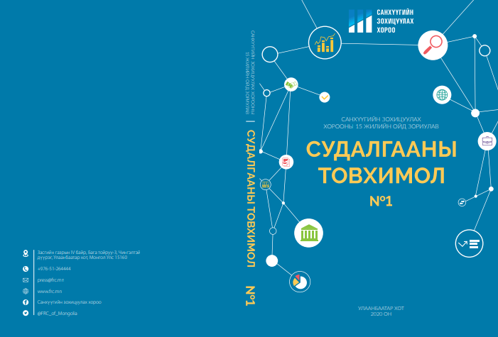


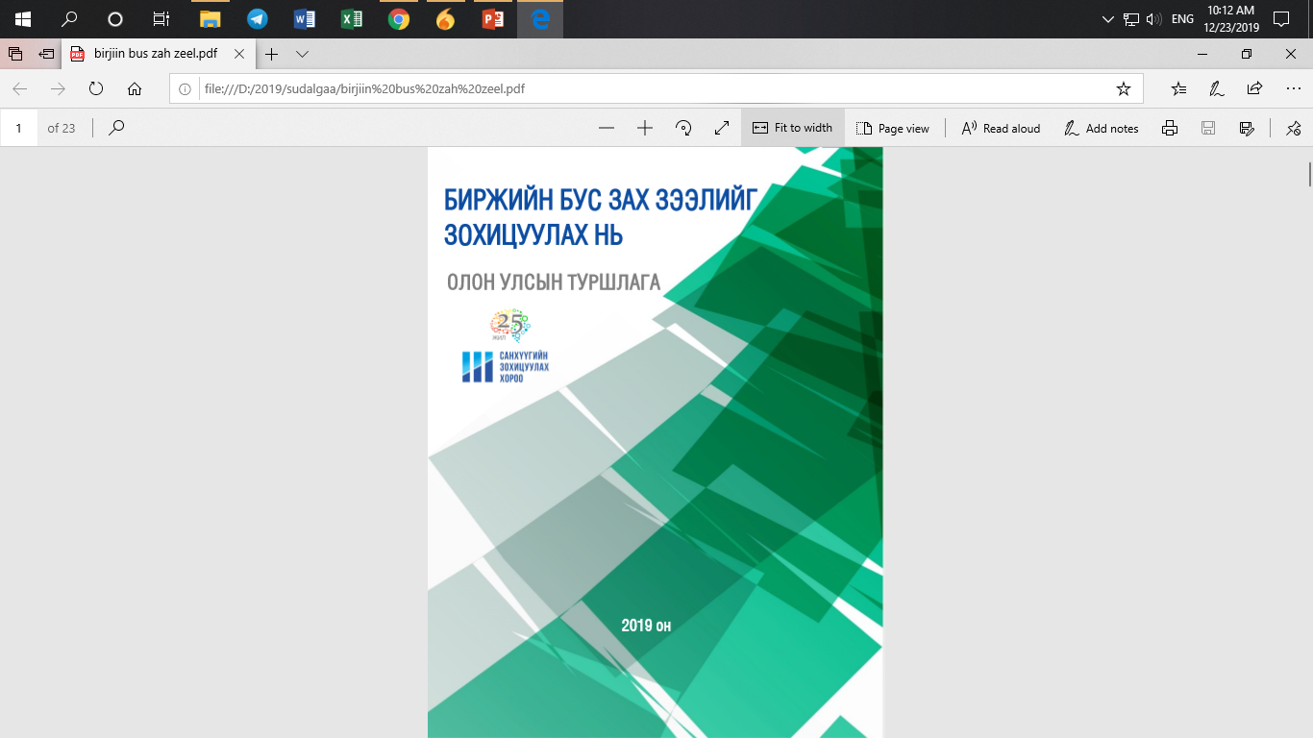
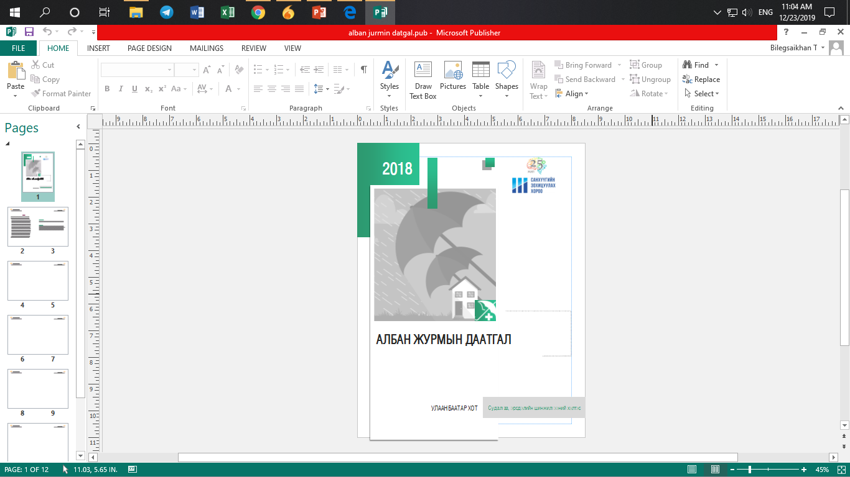

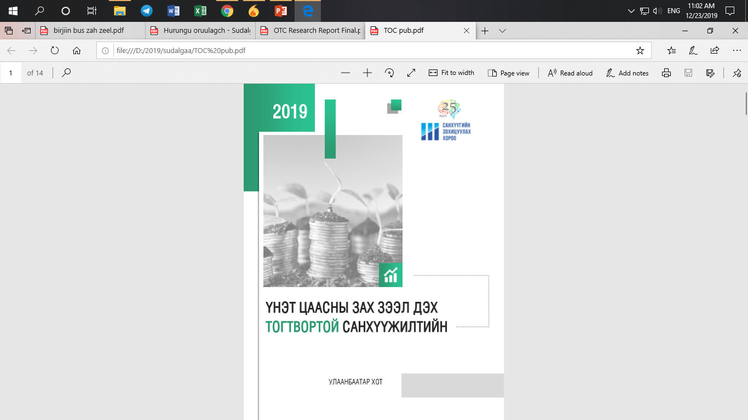
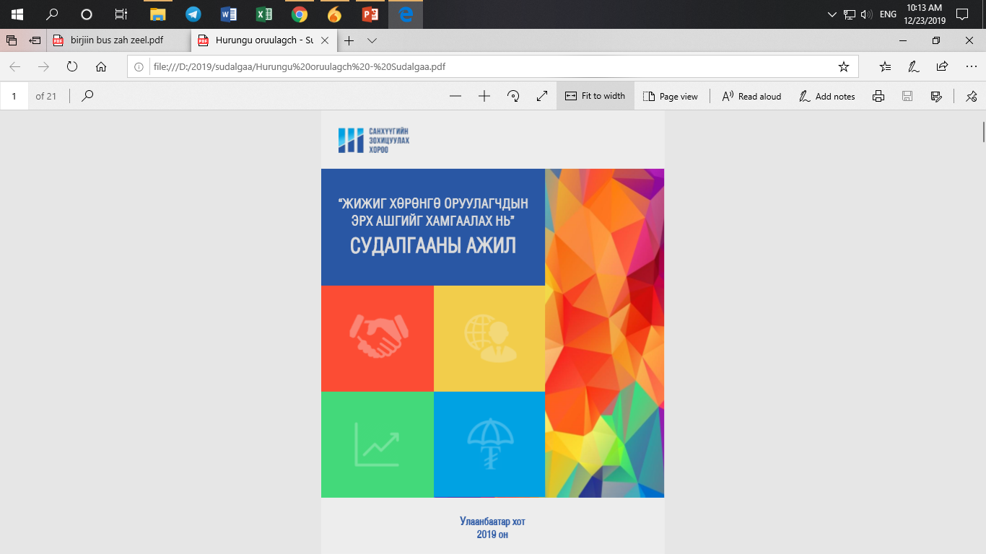

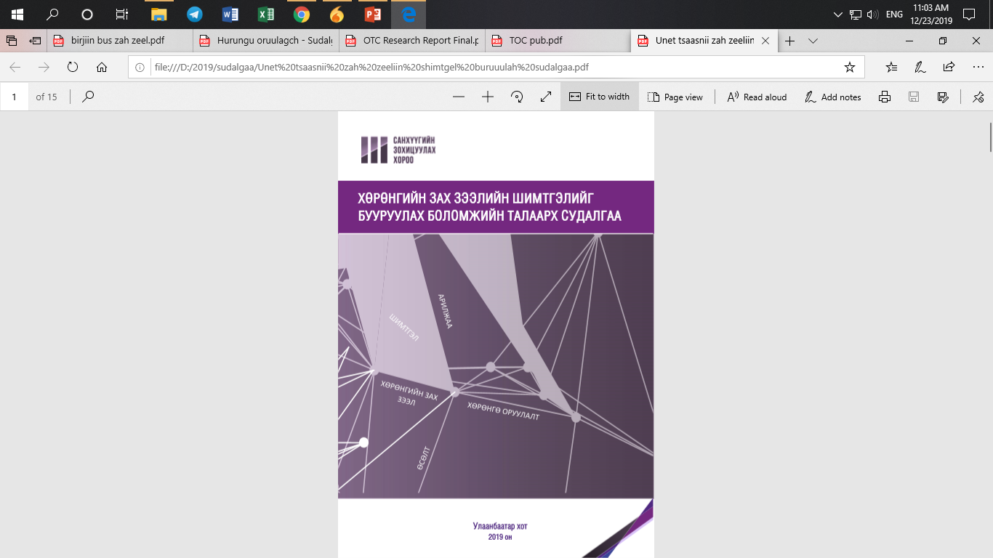
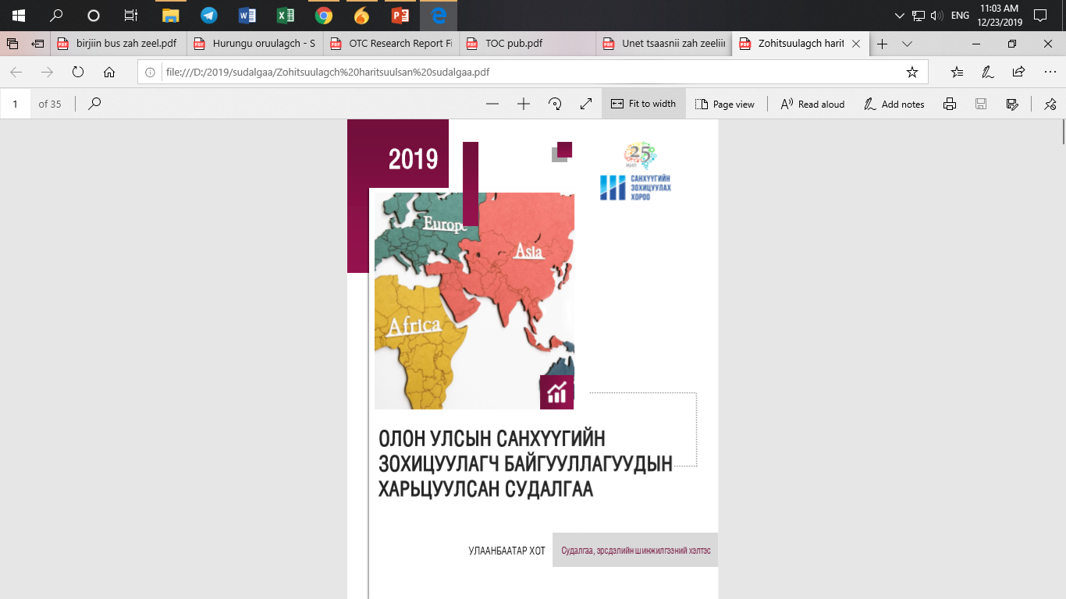
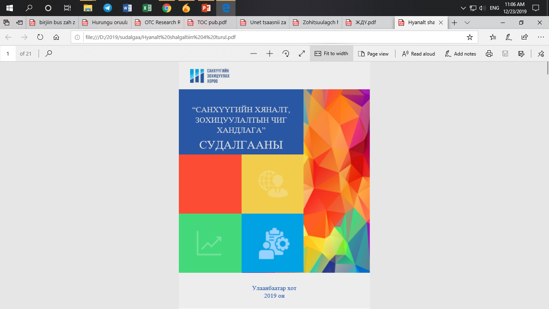
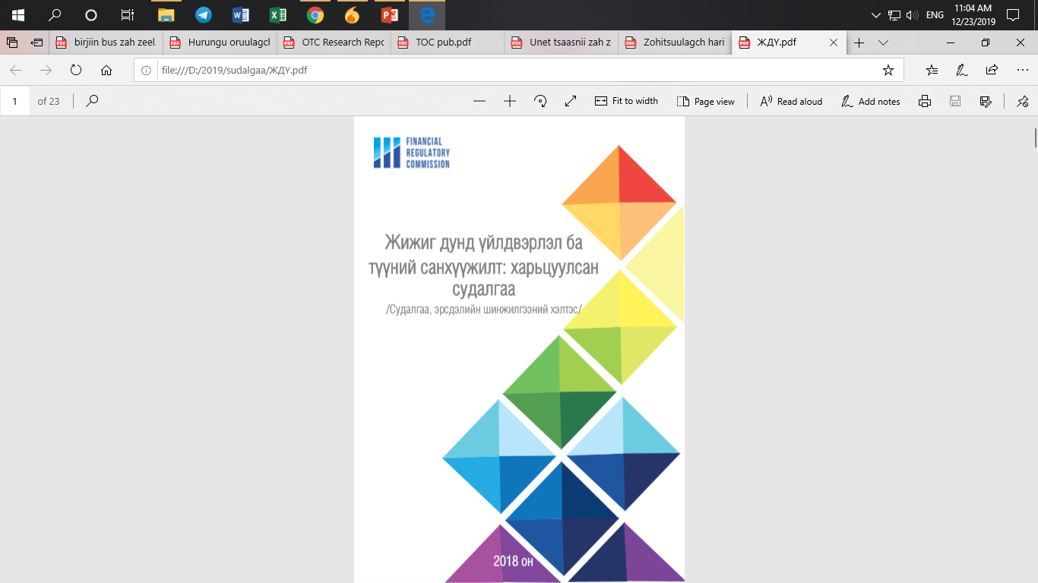
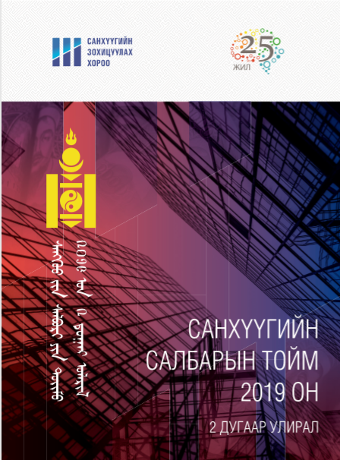
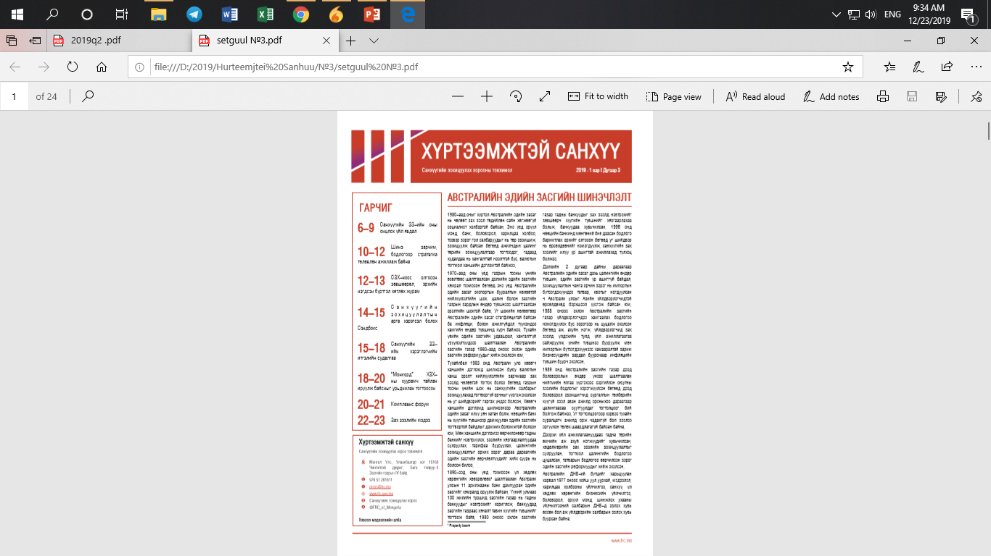

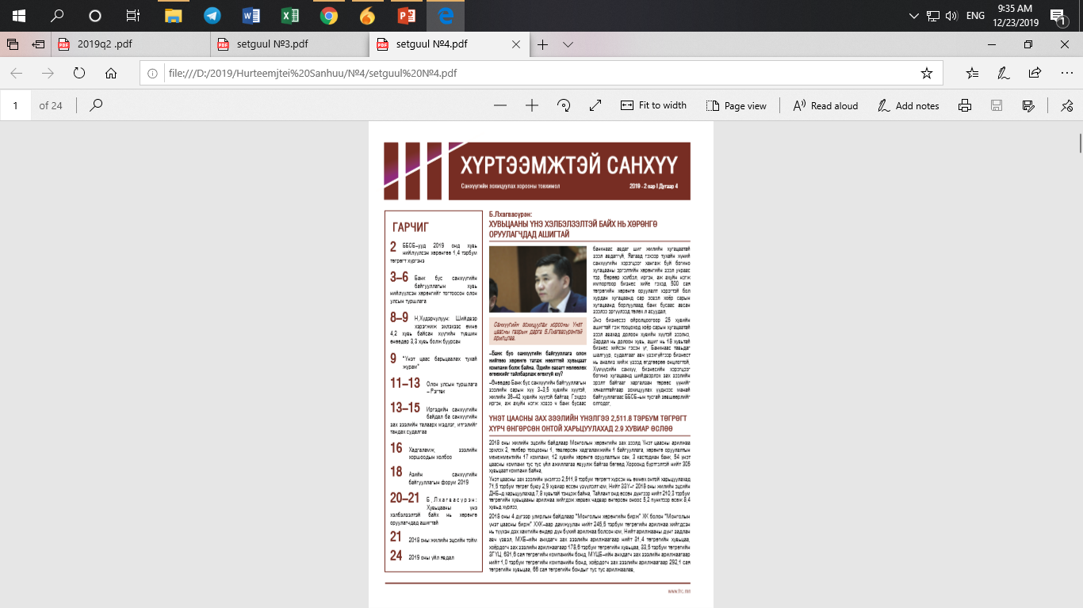
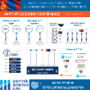
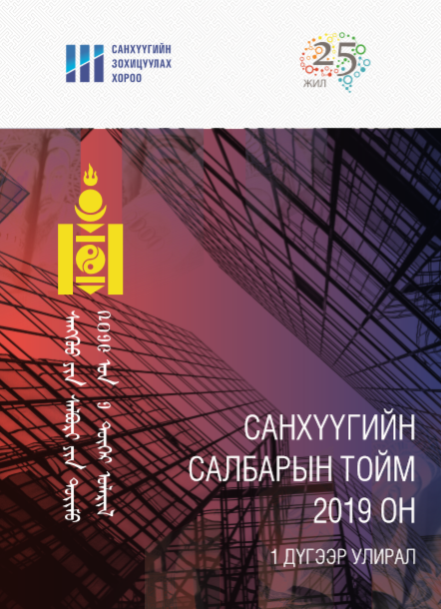
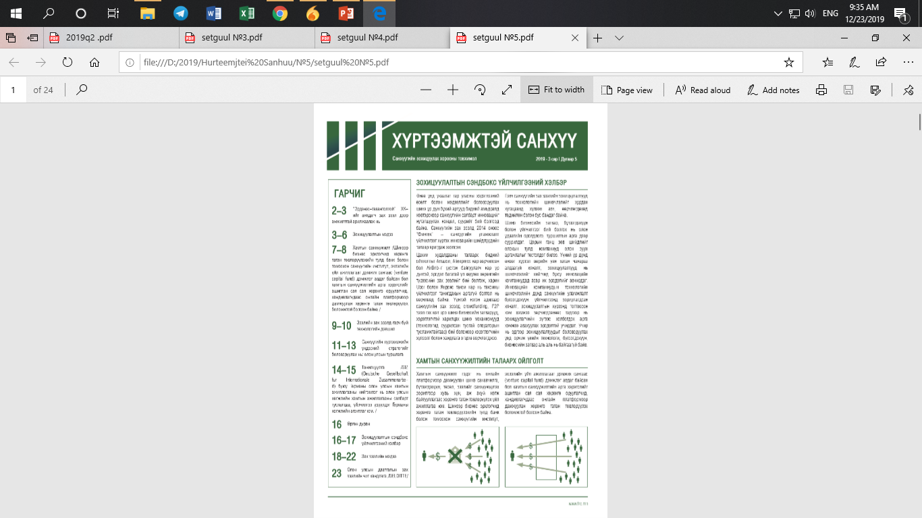
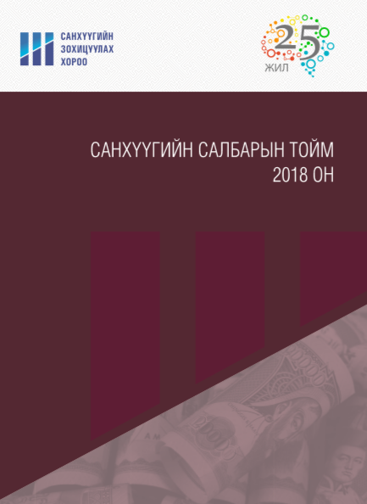
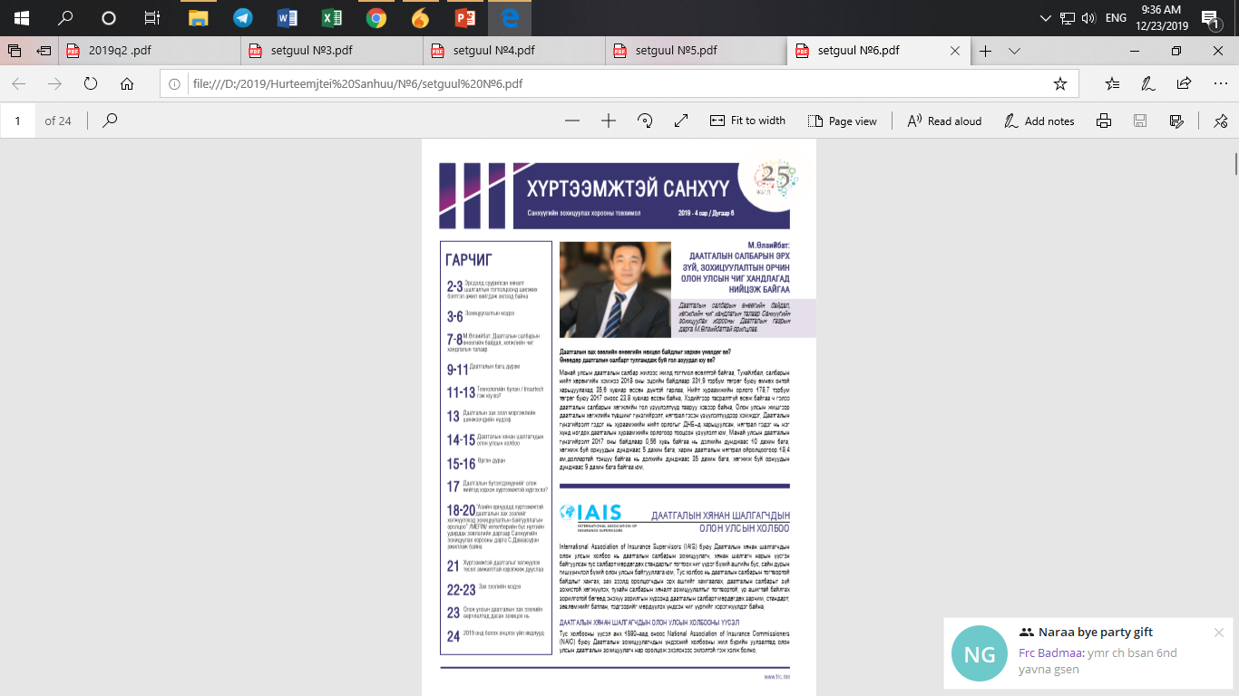

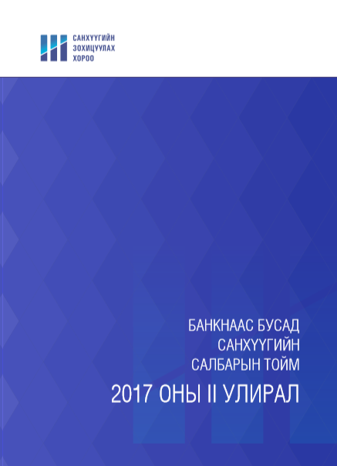
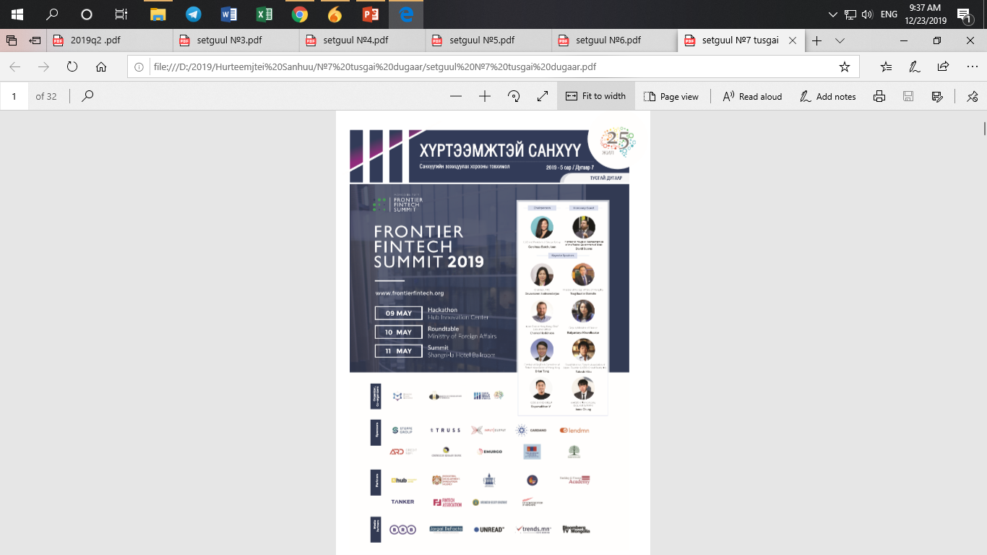
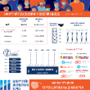
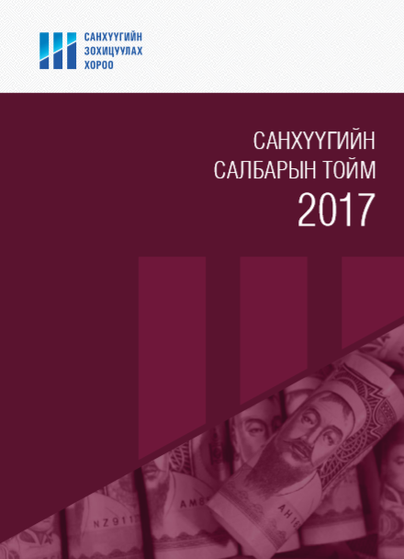
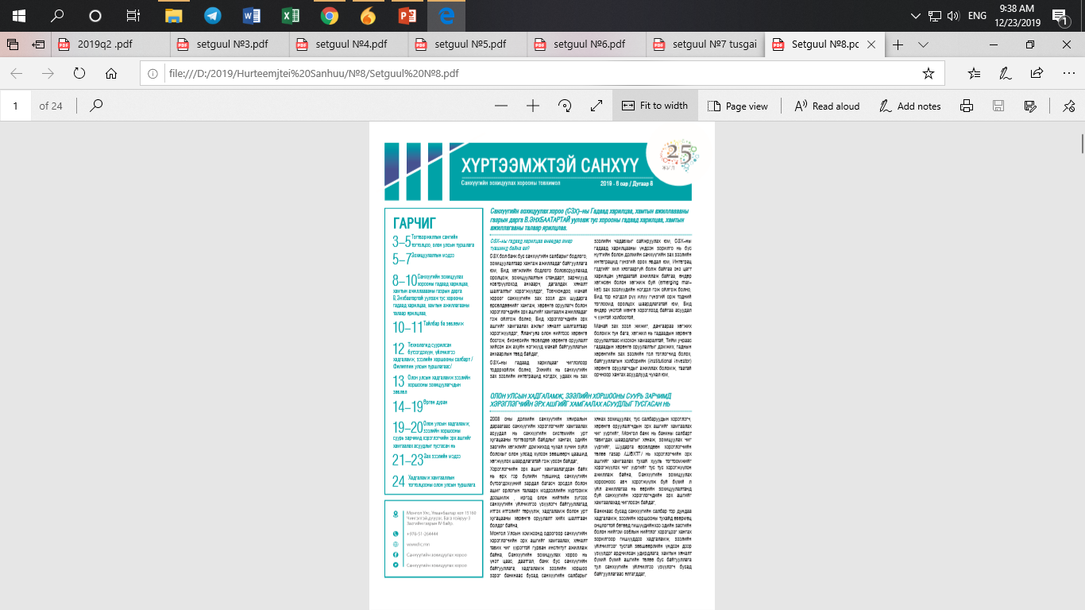
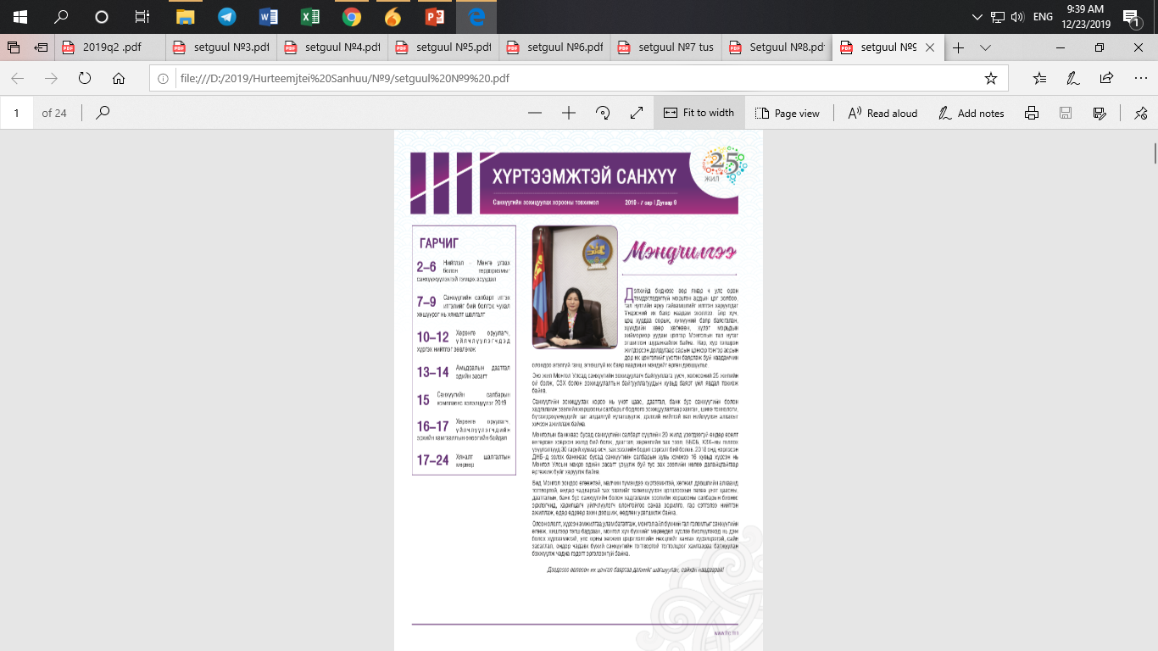
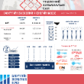
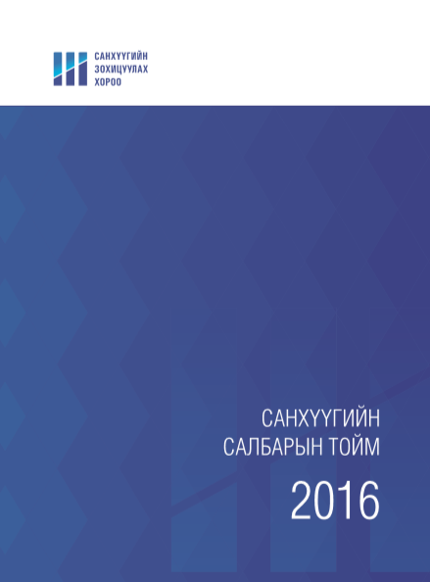
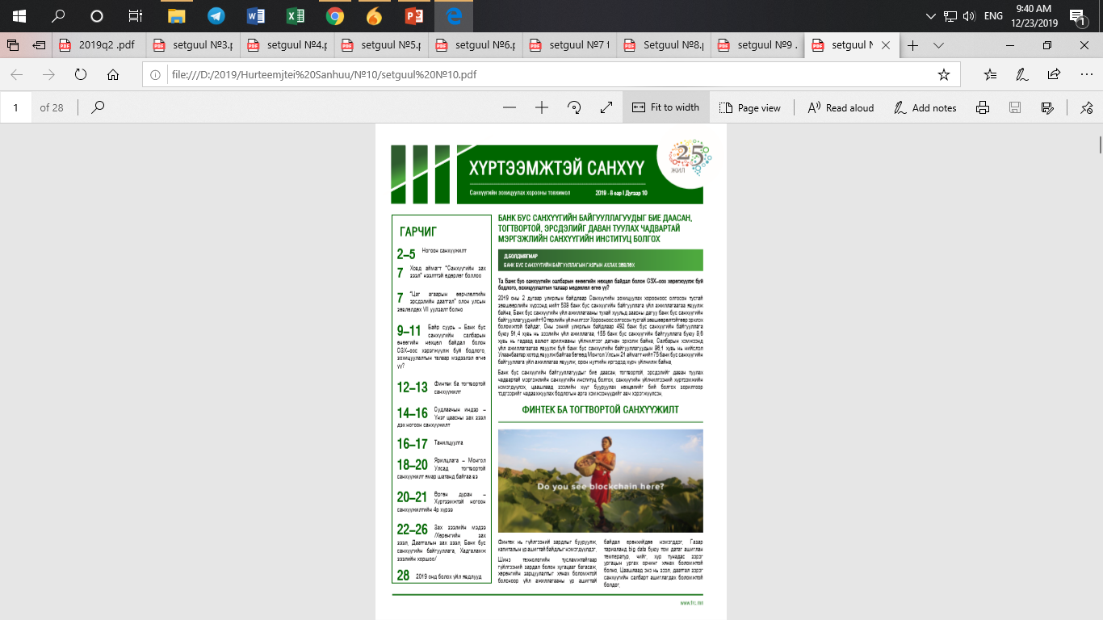

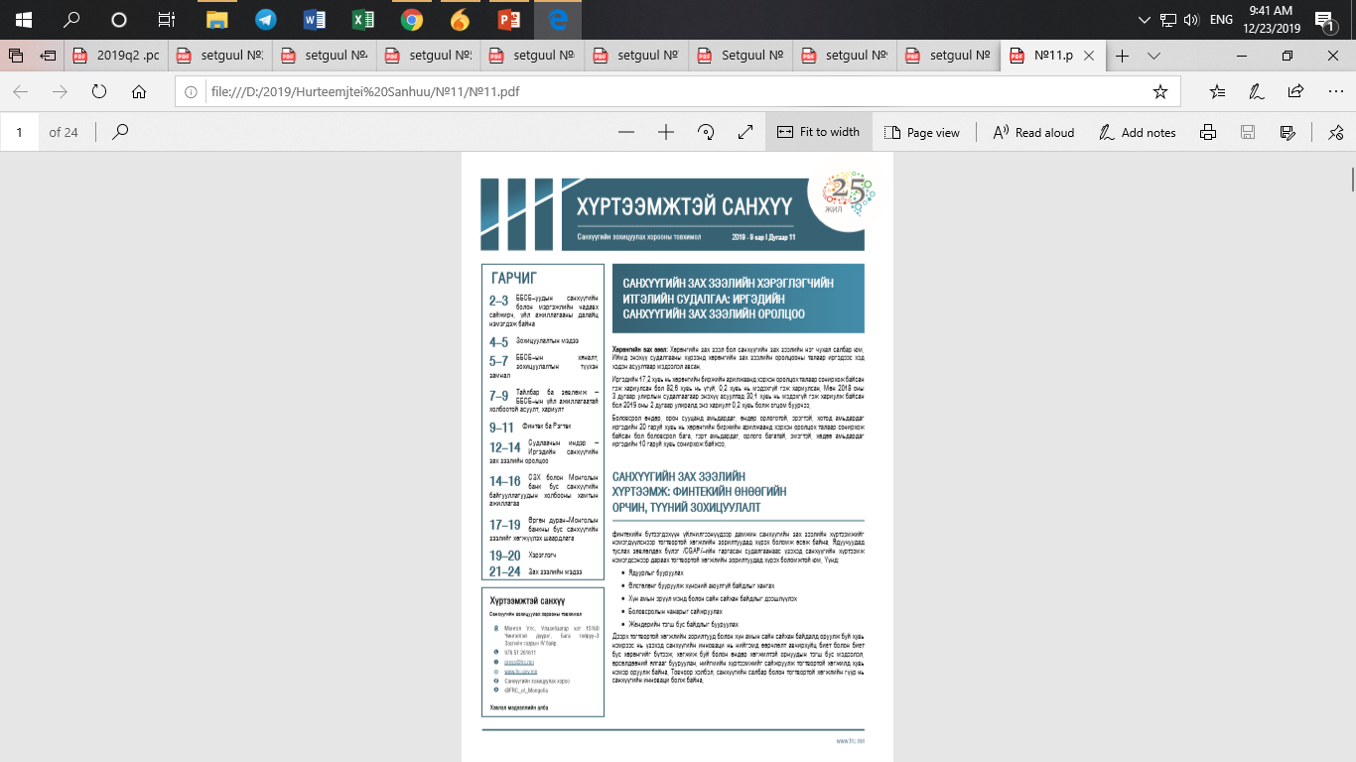
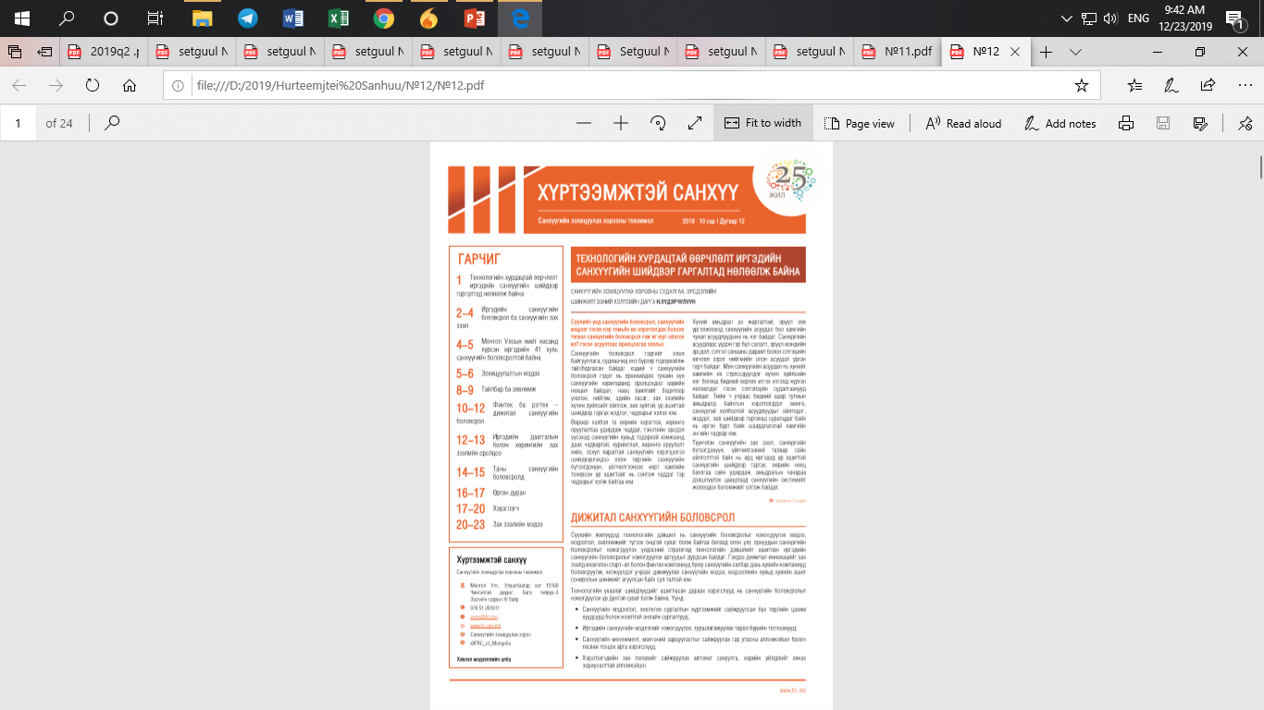

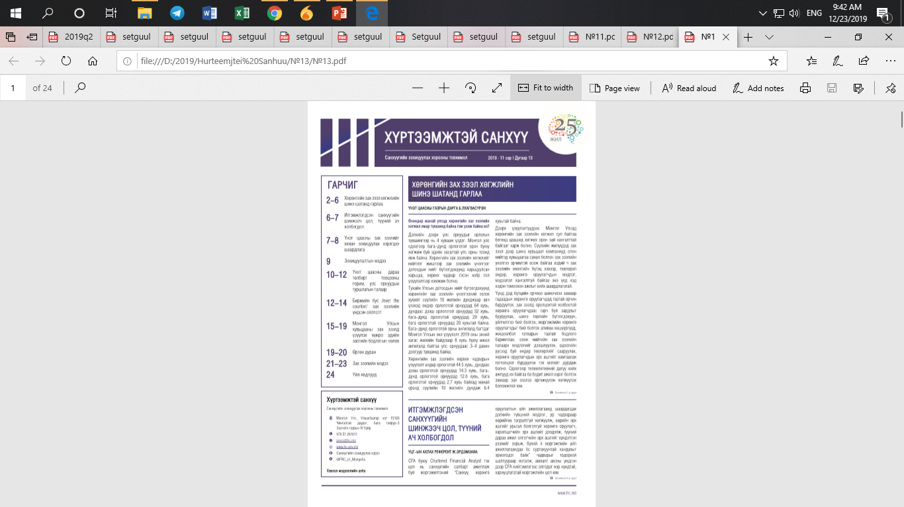
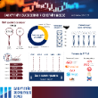

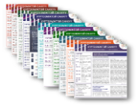
САНХҮҮГИЙН ЗОХИЦУУЛАХ ХОРОО
2020
СУДАЛГАА,
ХӨГЖИЛ
2019-2020 онд нийт 32 төрлийн судалгаа хийснээс зарим судалгааг эмхэтгэн СЗХ байгуулагдсаны 15 жилийн ойд зориулан “СУДАЛГААНЫ ТОВХИМОЛ” сэтгүүлийн анхны дугаараа нийтлүүллээ.
БОДЛОГЫН БАРИМТ БИЧГҮҮД
“Санхүүгийн зохицуулах хорооны мэдээллийн нэгдсэн сангийн журам”,
“Гамшгаас хамгаалах бэлэн байдлын төлөвлөгөө”
“Сэндбокс зохицуулалтын орчин журам”
“Монгол Улсын санхүүгийн хүртээмжийг сайжруулах хөтөлбөр”
Сар бүр:
“ХҮРТЭЭМЖТЭЙ САНХҮҮ”сэтгүүл
Сар бүр:
САНХҮҮГИЙН ЗАХ ЗЭЭЛИЙН САРЫН ТОЙМ
7 хоног бүр:
САНХҮҮГИЙН ЗАХ ЗЭЭЛИЙН 7 ХОНОГИЙН МЭДЭЭ
Улирал бүр:
САНХҮҮГИЙН ЗАХ ЗЭЭЛИЙН ТОЙМ
ОНЦЛОХ АЖЛУУД

Slide 11


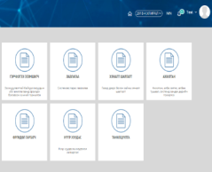










САНХҮҮГИЙН ЗОХИЦУУЛАХ ХОРОО
2020
МЭДЭЭЛЛИЙН ТЕХНОЛОГИ
ХУУЛЬ
ЭРХ ЗҮЙ
ОНЦЛОХ АЖЛУУД
Санхүүгийн зохицуулах хороо нь 2020 онд нийт 27 шүүхийн хэрэг, маргаан хянан шийдвэрлэх ажиллагаанд нэхэмжлэгч, хариуцагч, гуравдагч этгээдээр оролцлоо.
ҮХХЗ, ҮМҮЧЭАЭ-ийн салбарын ТУСГАЙ ЗӨВШӨӨРЛИЙН хүсэлтийг БҮРТГЭЛИЙН СИСТЕМД НЭМЭЛТ ХӨГЖҮҮЛЭЛТ хийж бүрэн ашиглалтад орууллаа.
Төрийн болон бусад байгууллагуудтай ТООН ГАРЫН ҮСЭГТ СУУРИЛСАН АЛБАН БИЧИГ СОЛИЛЦООНЫ ҮЙЛ АЖИЛЛАГАА-г нэвтрүүлсэн.
НИЙТ ХЭРЭГ 27
Хянан шийдвэрлэгдсэн 20
Харилцаа холбоо, мэдээллийн технологийн газартай хамтран ажиллах санамж бичгийн хүрээнд E-Mongolia-д мэдээлэл солилцох зорилгоор ХУР, ДАН СИСТЕМҮҮДТЭЙ ФИЗИК ХОЛБОЛТ хийв.
Хянан шийдвэрлэгдэж буй 20
Төрийн байгууллагуудын ДОТООД ҮЙЛ АЖИЛЛАГААНЫ НЭГДСЭН УДИРДЛАГЫН СИСТЕМ-д шилжихээр бэлтгэл ажлаа ханган ажиллаж байна.
11 захиргааны хэм хэмжээний акт баталсныг Захиргааны ерөнхий хуульд нийцүүлэн тухай бүр захиргааны хэм хэмжээний актын улсын нэгдсэн санд бүртгүүлж ажилласан.
Иргэний хэрэг 6
Захиргааны хэрэг 21

Slide 12
















САНХҮҮГИЙН ЗОХИЦУУЛАХ ХОРОО
2020
САНХҮҮГИЙН БОЛОВСРОЛ
КОМПАНИЙН ЗАСАГЛАЛ, КОМПЛАЙНС
ОНЦЛОХ АЖЛУУД
“КОМПАНИЙН ЗАСАГЛАЛЫН КОДЕКС”-ЫН ХЭРЭГЖИЛТИЙГ САЙЖРУУЛАХ
“Компанийн засаглалын кодексыг хэрэгжүүлэх хөтөлбөр”-ийн төслийг боловсруулсан.
4 компанийн засаглалын түвшинг “Компанийн засаглалыг үнэлэх үнэлгээний асуулга”-ын хүрээнд үнэлэн, засаглалаа сайжруулах чиглэлд заавар, зөвлөмж хүргүүлсэн.
Тусгай зөвшөөрөлтэй этгээдийн комплайнсын хөтөлбөр боловсруулах гарын авлага боловсруулж нийтэд мэдээлсэн.
ЗАХ ЗЭЭЛД ОРОЛЦОГЧДОД МЭДЭЭЛЭЛ ХҮРГЭХ
“Компанийн засаглал” болон “Комплайнс” гарын авлага боловсруулж, хэвлүүлсэн.
Мэргэжлийн холбоодтой хамтран 28 удаагийн сургалтыг ЦАХИМААР зохион байгуулж нийт 980 иргэнд гэрчилгээ олгосон.
Даатгалын ач холбогдол, мөнгө угаахтай тэмцэх, комплайнс, компанийн засаглал, санхүүгийн луйвар ба понзи, үл хөдлөх хөрөнгө зуучлал сэдвээр
ГАРЫН АВЛАГА боловсруулж хэвлүүлэн олон нийтэд түгээв.
“Санхүүгийн зах зээлийн цаг”
РАДИО НЭВТРҮҮЛЭГ эхлүүллээ.
СУДАЛГАА, ШИНЖИЛГЭЭ
Компанийн засаглалын олон улсын зарчмууд болон комплайнсын хяналтын тогтолцооны чиглэлээр 14 судалгаа хийж үр дүнг бодлогын барим бичиг, дүрэм, журам, заавар боловсруулахад ашигласан.
Стар ТВ-ээр ТЕЛЕ ХИЧЭЭЛ түгээсэн:
“Хувьцаа 1072”
“Санхүүгийн хэрэглэгчийн хамгаалал” “Мөнгө угаахтай тэмцэх”
“Даатгал”
ХАМТЫН АЖИЛЛАГАА
“Нээлттэй нийгэм форум” ТББ-тай хамтран “Хувьцаат компанийн комплайнс, мэдээллийн ил тод байдал” хэлэлцүүлэг зохион байгууллаа.
ДҮРЭМ, ЖУРАМ БОЛОВСРУУЛАХ
“Санал хураах кумулятив аргыг хэрэглэх журам”-ыг шинэчлэн боловсруулж батлав.
11 сэдвийн хүрээнд ПОДКАСТ боловсруулж олон нийтийн хүртээл болголоо.
СУРГАЛТ ЗОХИОН БАЙГУУЛАХ
Хорооны албан хаагчид болон зохицуулалттай байгууллагуудад зориулсан 9 удаагийн сургалтуудыг зохион байгуулсан.
Хорооны цахим хуудас болон www.ikon.mn -д “Санхүүгийн боловсрол” БУЛАН үүсгэсэн.

